Slide 1

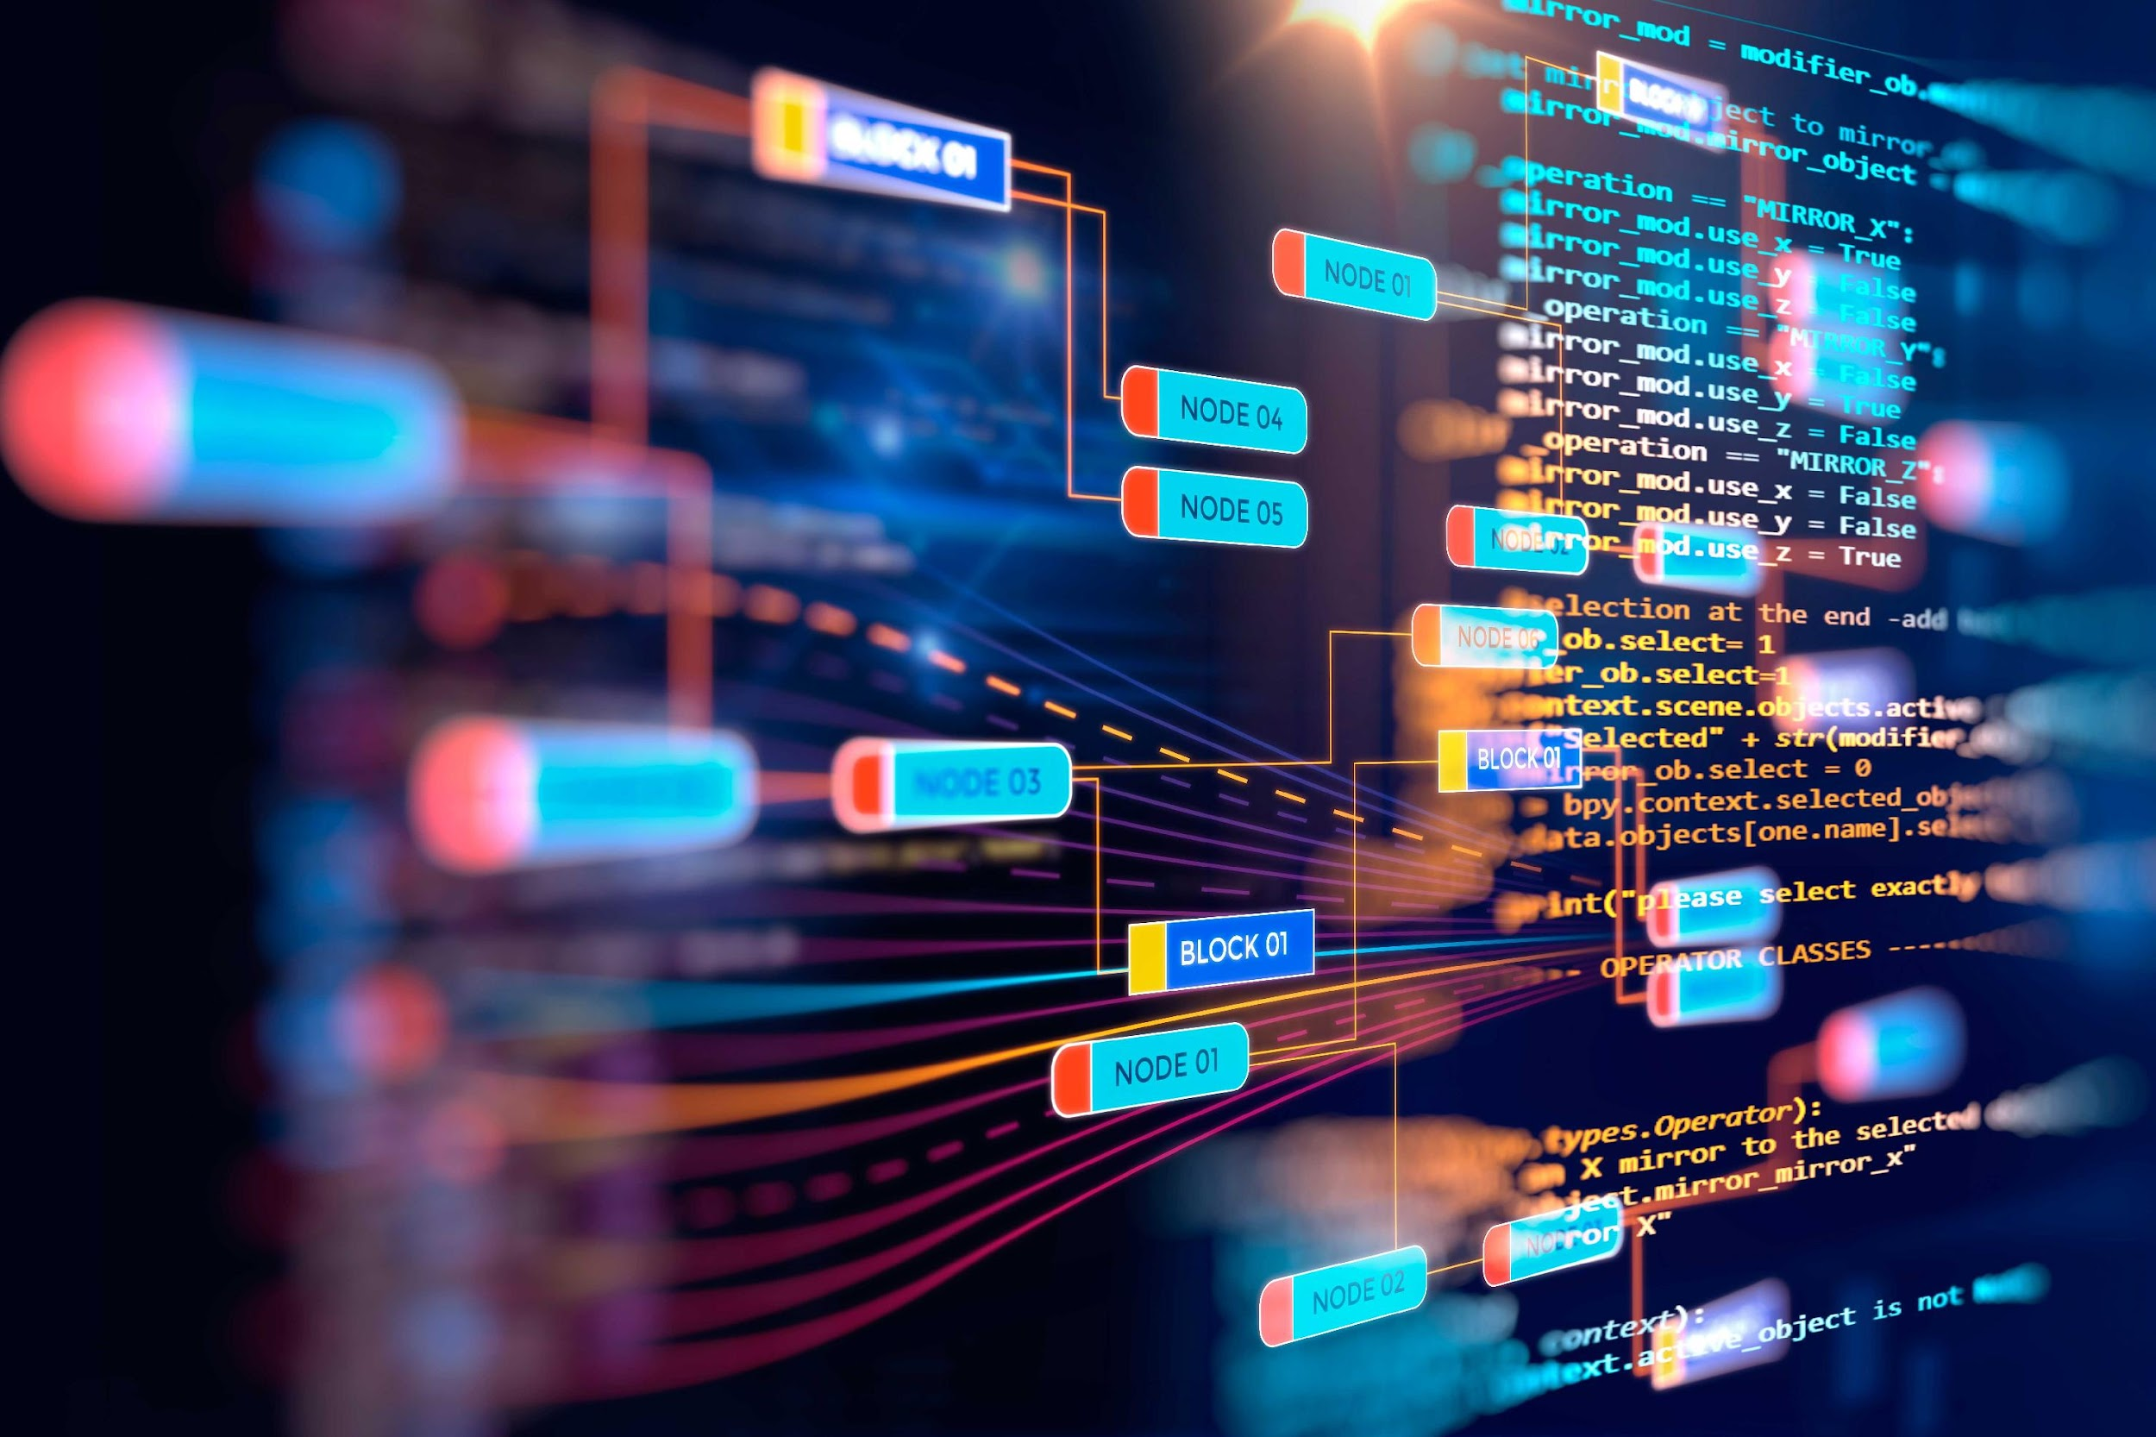

Diplomado en Big Data y Ciencia de Datos
Curso: Arquitectura e Infraestructura para Big Data y Data Science
Profesor: Néstor Campos

Slide 2
Reglas de oro
01
¡Preguntar, preguntar, preguntar!
03
Procura mantener tu teléfono en silencio.
02
Mantengamos un ambiente distendido, compartamos opiniones y experiencias
04
No hay problemas con salir de clase para atender cualquier contingencia.

Slide 3
Contenidos de la clase
01
Fundamentos del Big Data y Data Science.
02
Principales conceptos asociados a Big Data y Data Science.
03
Tecnologías asociadas a Big Data y Data Science.
04
Tecnologías Cloud.

Slide 4

FUNDAMENTOS DEL BIG DATA Y DATA SCIENCE

Slide 5
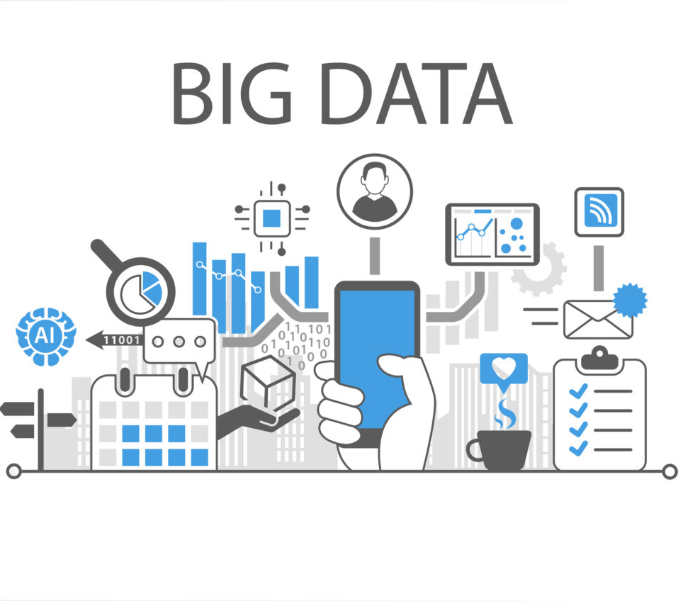
¿Qué es Big Data?
No es un software
No es una tecnología específica

Slide 6
¿Qué es Big Data?
Es un concepto.
Se refiere al conjunto de metodologías y tecnologías orientadas al procesamiento de enormes volúmenes de datos.
No hay una definición formal para el volumen de datos necesario para ser considerado dentro de Big Data.

Slide 7
Big Data – Ejemplos Básicos
Internet:
Está creciendo de manera exponencial a una tasa promedio trimestral de 7% en cantidad de usuarios
Ciencia:
El centro de datos del CERN cuenta con 65.000 procesadores para analizar 30 petabytes de datos del universo. Y más de 150 centros en todo el mundo.

Slide 8
Big Data – Otros Ejemplos
Deportes:
Para entender los patrones de los rivales. El 97% equipos de la MLB (Baseball) usan Big Data Analytics.
Dispositivos:
Habrá cerca de 30 billones de dispositivos conectados a la red a escala mundial

Slide 9
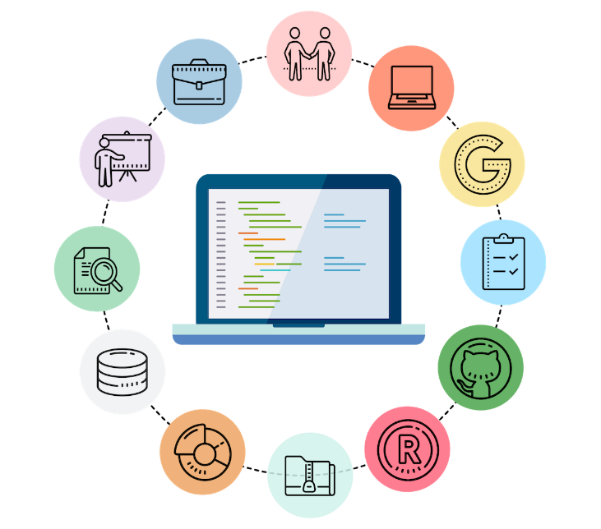
¿Qué es Data Science?
Es un conjunto de técnicas (en un ambiente multidisciplinario) para analizar a partir de los datos lo que sucede en nuestro entorno.

Slide 10
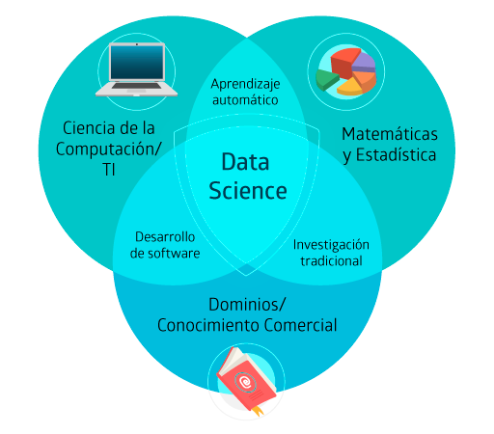
¿Qué es Data Science?
Data Scientists:
Encargados del proceso de extraer datos específicos de fuentes de datos no estructurados o mal estructurados para procesarlos e investigarlos.
Estos profesionales deben poseer habilidades analíticas, de machine learning, Data mining y estadísticas, así como experiencia con algoritmos y codificación.

Slide 11
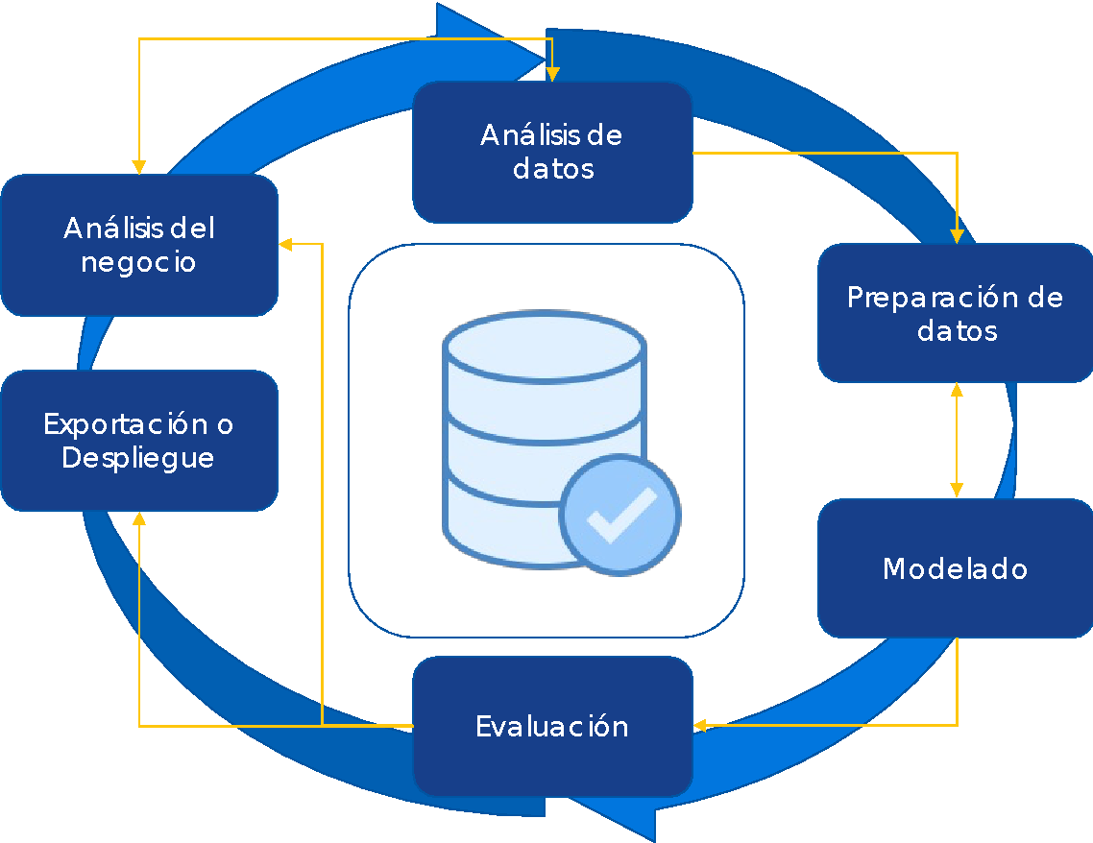
Proceso de Data Science

Slide 12
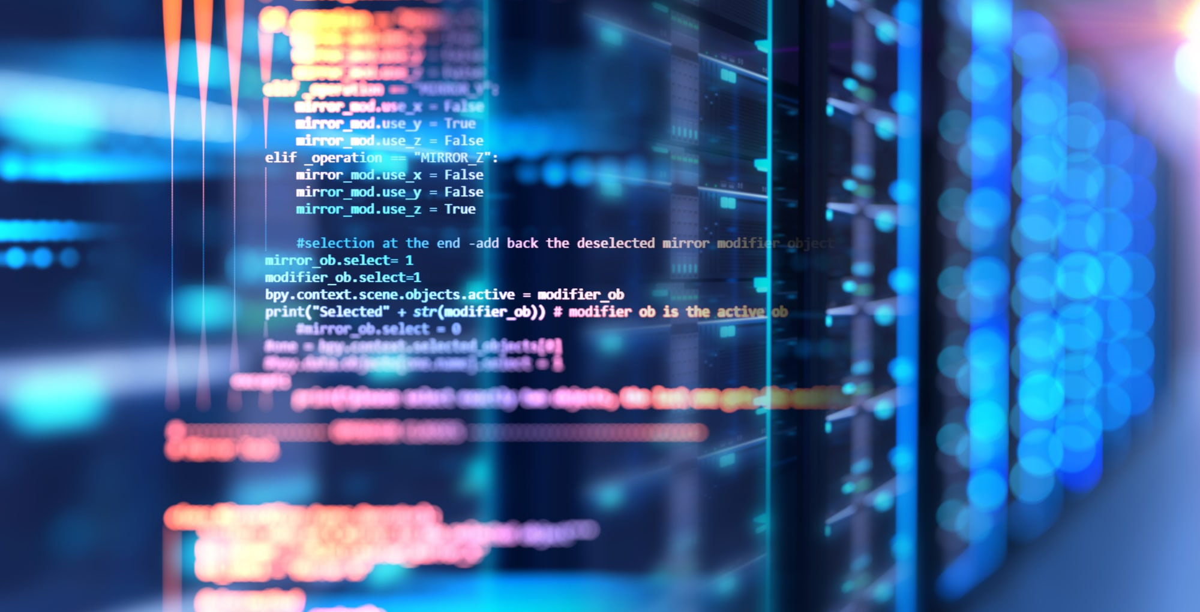
PRINCIPALES CONCEPTOS ASOCIADOS A BIG DATA Y DATA SCIENCE

Slide 13
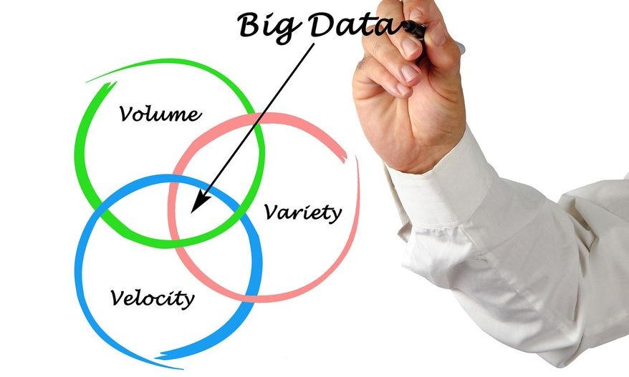
¿Cuándo hablamos correctamente de un proyecto de Big Data?
Cuando cumple las 3 V.
Volumen
Variedad
Velocidad

Slide 14
Volumen
El volumen de los datos almacenados en los depósitos de las empresas ha pasado de ocupar gigabytes a “petabytes”.
Los dispositivos conectados durante 2021 conllevarán un tráfico global de datos móviles de 10,8 exabytes mensuales.
En un minuto se envían más de 188.000.000 de correos electrónicos, y se realizan más de 61.000.000 de swipes en Tinder.

Slide 15
Variedad
La variedad de datos ha explotado, pasando de ser datos almacenados y estructurados, a ser desestructurados, semiestructurados, audio, video, XML, etc.
Datos en streaming, cotizaciones bursátiles, medios sociales, máquina a máquina, datos de sensores, etc.

Slide 16
Velocidad
La velocidad del movimiento, proceso y captura de datos dentro y fuera de la empresa ha aumentado significativamente.
Los modelos de procesamiento tradicional generalmente suelen tardar días en procesar (hablando de millones de datos), pero necesitamos que las respuestas sean lo más cercana a tiempo real.

Slide 17
De 3 a 5 V’s de Big Data
Volumen
Volumen
Valor
Variedad
Velocidad
Variedad
Veracidad
Velocidad

Slide 18
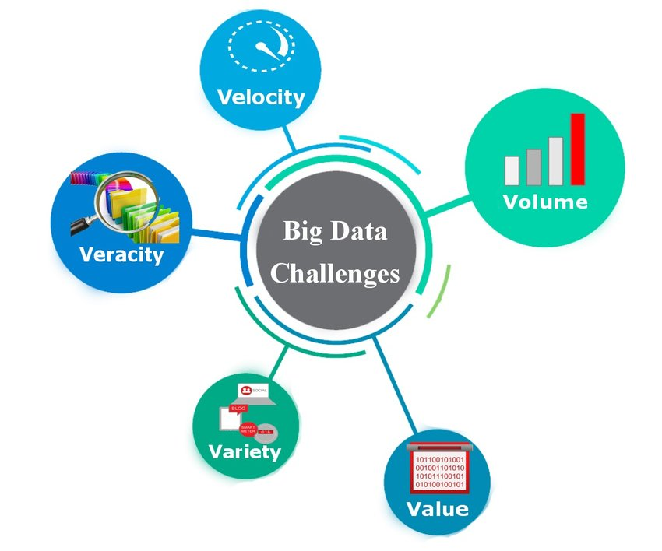
5V´s de Big Data
Veracidad: Confianza de los datos. Extraer datos de calidad eliminado la imprevisibilidad inherente de algunos, como: tiempo, economía, etc.
Valor: Importancia de los datos almacenados. Primero se debe conocer lo que se quiere conseguir para luego buscar la información, no al revés.

Slide 19
De 5 a 7 V’s de Big Data
Volumen
Volumen
Visualización
Variedad
Valor
Variedad
Variabilidad
Velocidad
Veracidad
Velocidad
Valor
Veracidad

Slide 20
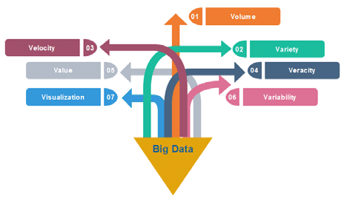
7V´s de Big Data
Visualización: Nos referimos al modo en cómo los datos son presentados. Si bien aplica a cualquier proyecto, en Big Data presenta un desafío mayor.
Viabilidad: Es necesario filtrar a través de la información y seleccionar cuidadosamente los atributos y factores que son capaces de predecir los resultados que más interesan a las empresas.

Slide 21

TECNOLOGÍAS ASOCIADAS A BIG DATA Y DATA SCIENCE

Slide 22
Inteligencia Artificial
Artificial Intelligence
Machine Learning
Data Science
Deep Learning

Slide 23
Inteligencia Artificial
Artificial Intelligence
Machine Learning
Es la capacidad de una máquina de aprender y ejecutar tareas repetitivas similar a un ser humano.
“¿Heredarán los robots la Tierra? Sí, pero serán nuestros hijos". - Marvin Minsky
Data Science
Deep Learning

Slide 24
Machine Learning
Artificial Intelligence
Machine Learning
La rama de la IA para aplicar algoritmos y generar resultados a partir de un conjunto de reglas y ejemplos predefinidos.
Data Science
Deep Learning

Slide 25
Deep Learning
Artificial Intelligence
Machine Learning
La rama de ML para aplicar algoritmos y generar resultados a ejemplos predefinidos, dejando que la propia máquina encuentre nuevos ejemplos o detecte las situaciones correspondientes.
Data Science
Deep Learning

Slide 26
Data Science
Artificial Intelligence
Machine Learning
Ejemplo:
Mantenimiento predictivo de máquinas.
Predicción de fuga
Segmentación en base a comportamiento
Data Science
Deep Learning

Slide 27
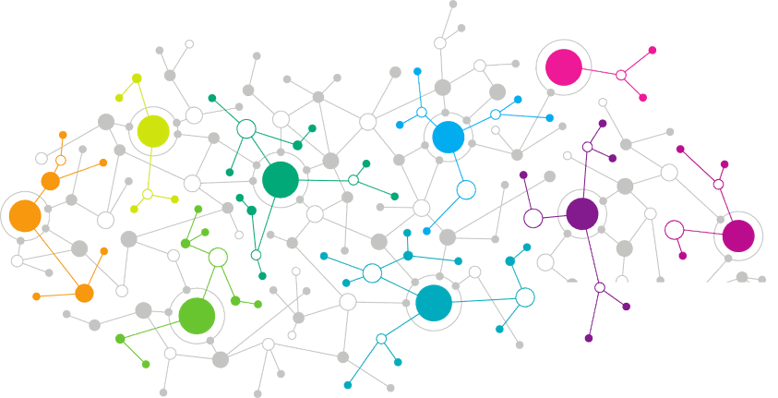
¿Por qué están de moda?
La cantidad de datos circulando
Necesidad de analizar volúmenes de datos enormes
Tecnología actual de las empresas no puede resolver todos los problemas.
Utilización de computadores antiguos
Algunas herramientas de Big Data pueden aprovechar parte de las capacidades actuales de nuestras máquinas.

Slide 28
¿Por qué están de moda?
Por la oportunidad de mercado
Aumento de la demanda de profesionales dedicados a procesar, analizar y automatizar procesos que involucren millones de datos
Profesionales como:
Chief Data Officer
Data Steward (Custodio de datos)
Data Translator

Slide 29
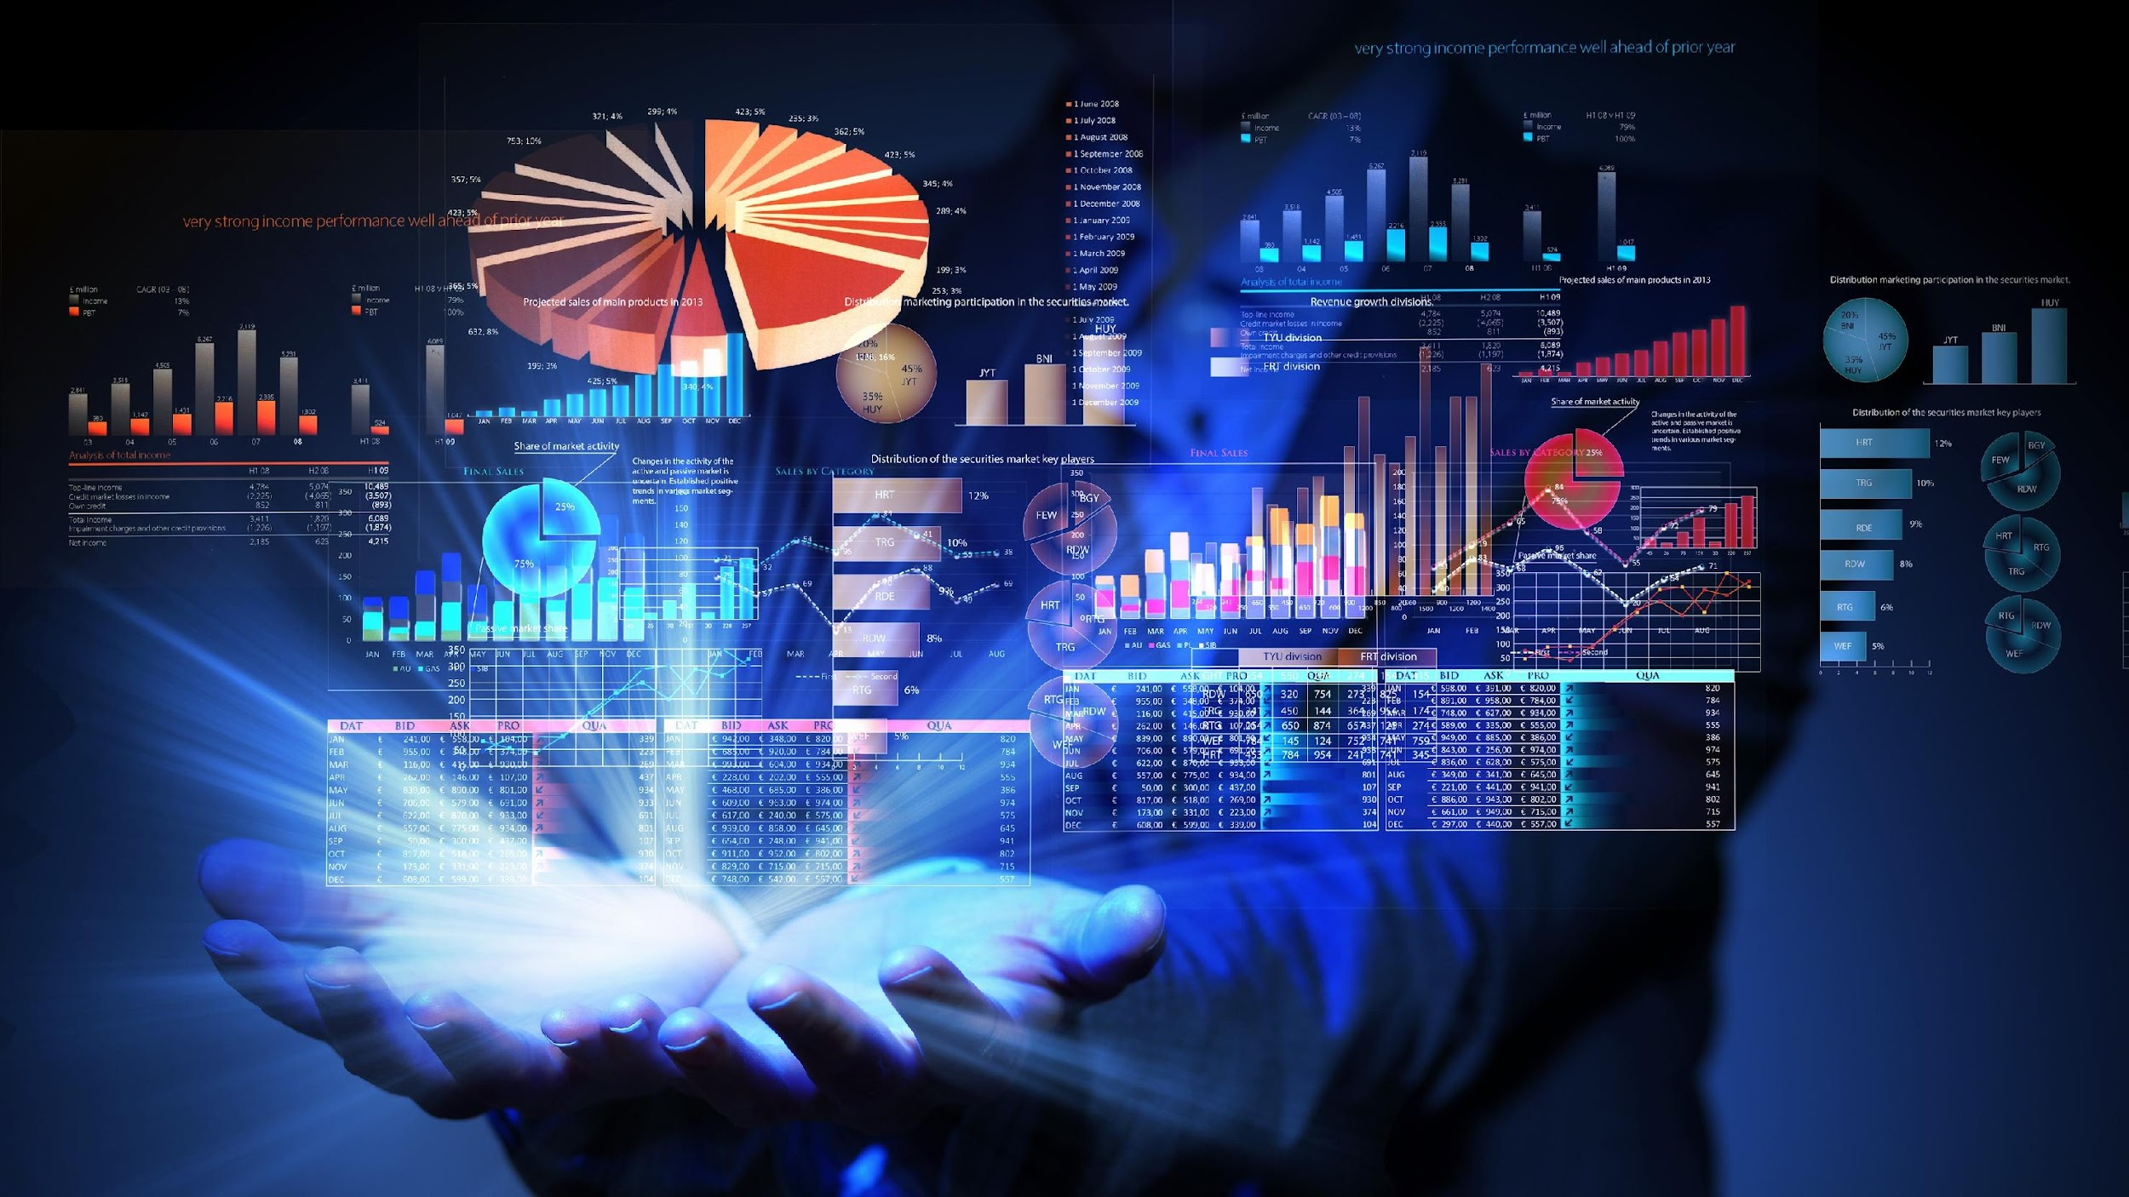
TECNOLOGÍAS ASOCIADAS A BIG DATA Y DATA SCIENCE

Slide 30

Antes que eso Preguntemos: ¿Cómo podemos procesar millones de datos si una sola máquina no puede hacerlo? Obviamente la respuesta es que muchas máquinas lo hagan, pero ¿cómo?

Slide 31
Big Data Landscape https://mattturck.com/data2021/

Slide 32
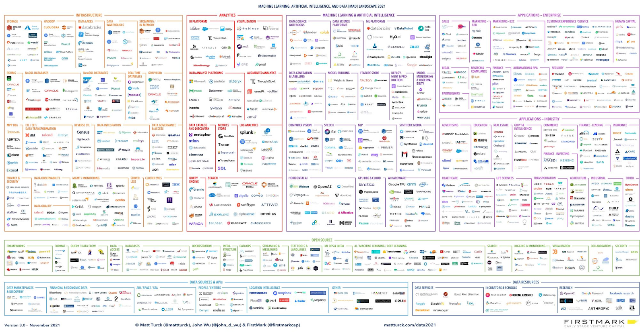

Slide 33
HADOOP

Slide 34
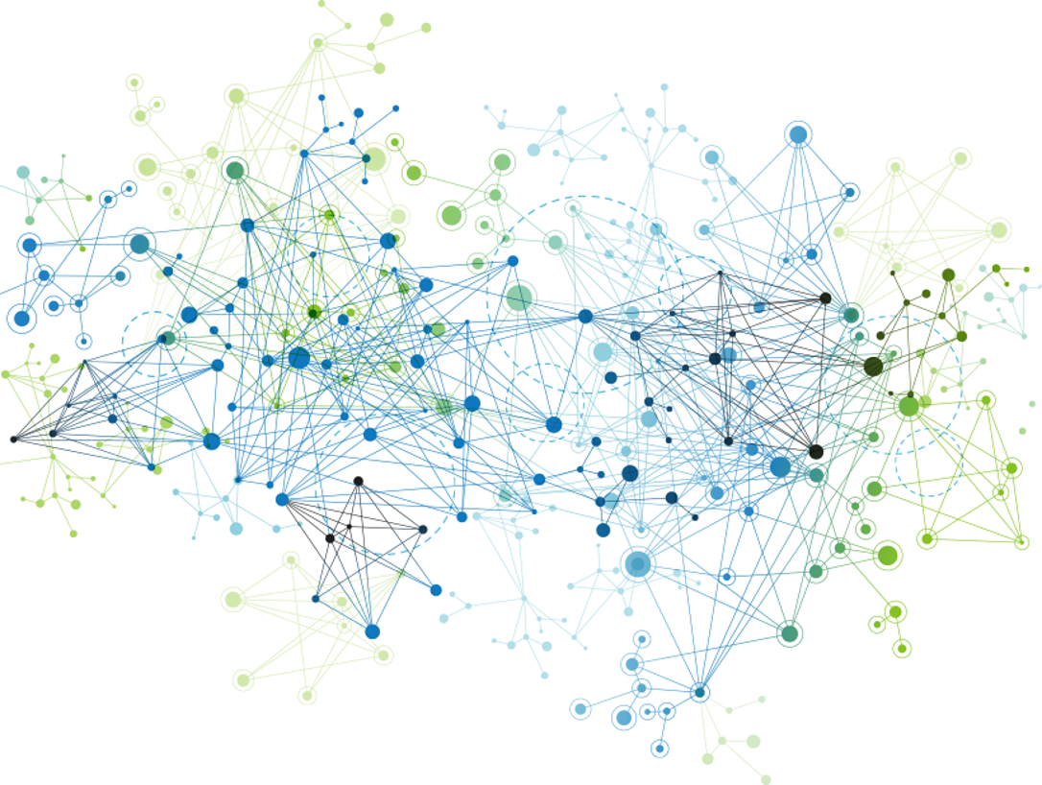

¿Qué es Hadoop?
Es la principal tecnología de Big Data en la actualidad.
Su funcionamiento se basa en el concepto de procesamiento distribuido.

Slide 35


¿Qué es Hadoop?
Es un software libre
Cualquiera puede usarlo sin costo en sus instalaciones.
Hay distintas versiones empresariales.
Cloudera
MapR

Slide 36
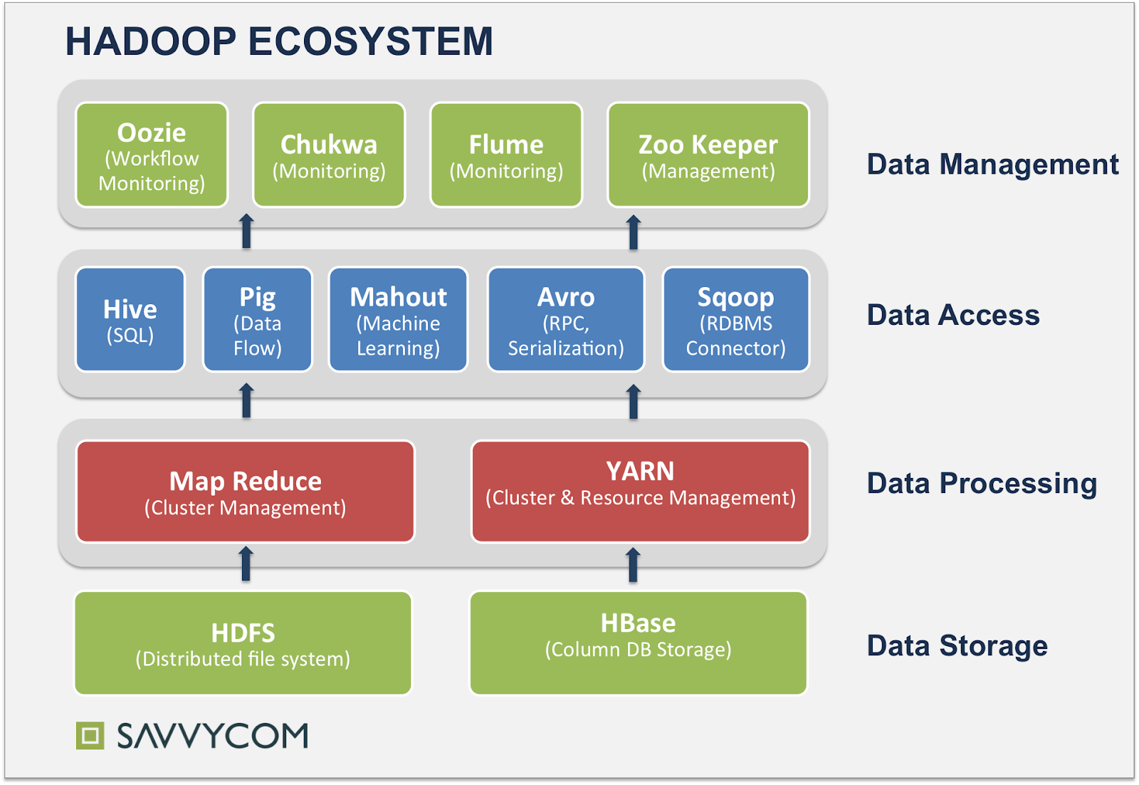
Ecosistema

Slide 37
Aspectos relevantes de Hadoop
Su forma de procesamiento es batch, es decir, hay que agendar las tareas para que se ejecuten de acuerdo al calendario establecido.
No sirve para ejecutar trabajos en tiempo real.

Slide 38
Desventajas de Hadoop
A pesar de su popularidad, cuenta con algunos problemas:
Complejidad para instalarlo y administrarlo
Complejidad para crear nuevas tareas
Requiere mucho mantenimiento y conocimiento de programación.
Todo lo anterior genera una lentitud para obtener resultados para la empresa.

Slide 39
¿Cuándo conviene usarlo?
Cuando la empresa/compañía tiene las siguientes condiciones:
Colaboradores que son expertos en Java (lenguaje de programación por defecto para Hadoop).
Administradores de servidores para gestionar el clúster.
No se requiere hacer investigación reproducible.

Slide 40
SPARK

Slide 41

¿Qué es Spark?
La alternativa más popular a Hadoop actualmente es Apache Spark.
Elimina algunos de los inconvenientes de Hadoop:
Más de una forma de ejecutar las tareas
Hacer investigación reproducible (fundamental en Data Science)

Slide 42
¿Qué es Spark?
Sirve para procesos batch como en tiempo real (streaming)
Cuenta con más herramientas que Hadoop.
Para hacer Machine Learning y Deep Learning

Slide 43
¿Qué es Spark?
Tenemos la posibilidad de documentar todo nuestro trabajo mediante notebooks
¿Notebooks?
Son páginas en donde podemos escribir nuestras tareas a ejecutar, y al mismo tiempo, escribir texto que pueda explicar lo que estamos haciendo.

Slide 44
Procesamiento Batch
Es cuando el procesamiento de datos se hace en espacios de tiempo previamente definidos y/o calendarizados (ejemplo: el resumen de las opiniones de mi marca en redes sociales)
Ejemplos de tecnologías:
Hadoop
Spark

Slide 45


Procesamiento Streaming
Es cuando el procesamiento de datos se hace cada vez que llega un nuevo registro (como analizar transacciones fraudulentas).
Ejemplos de tecnologías:
Apache Kafka
Apache Flink

Slide 46



Veamos algunos ejemplos Según tu historial de compra o el de otros clientes que han comprado el mismo producto te muestra otras opciones que “te pueden interesar” antes de terminar la compra. Cuenta con una aplicación que muestra en tiempo real la carga de combustible y el monto a cancelar, mientras va llenando el estanque. Varios supermercados entregan cupones, una vez que imprime la boleta, que puedes utilizar en ”tu próxima compra”

Slide 47
OTRAS OPCIONES

Slide 48
Apache Flink
Flujos de datos en tiempo real, programables y escalables.
Funciona tanto para procesamiento batch como en tiempo real.
Pero se requiere conocimientos avanzados en programación.

Slide 49
Apache Kafka
Plataforma de transmisión de eventos distribuidos.
Pensado para interconectar o servir de apoyo a otras plataformas de Big Data.
Pero se requiere conocimientos avanzados en programación.

Slide 50
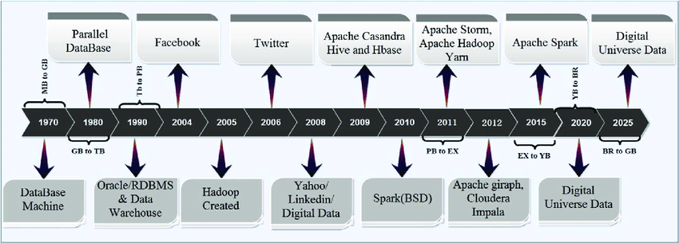
Evolución de las tecnologías

Slide 51
Complejidades de Big Data actualmente
Si bien muchas herramientas son libres (gratis) o de bajo costo, aún contamos con un importante problema.
Necesitamos muchas máquinas para ejecutar las tareas de procesamiento masivo de datos.
Y muchas máquinas tienen un costo considerable.
Costos de administración, de red, electricidad, etc.

Slide 52
¿Qué podemos hacer?
Utilizar los servicios Cloud (Azure, AWS, etc.)
Acceso a herramientas para trabajar en Big Data y Data Science sin necesidad de preocuparnos por los recursos (pagamos sólo por lo que usamos)

Slide 53
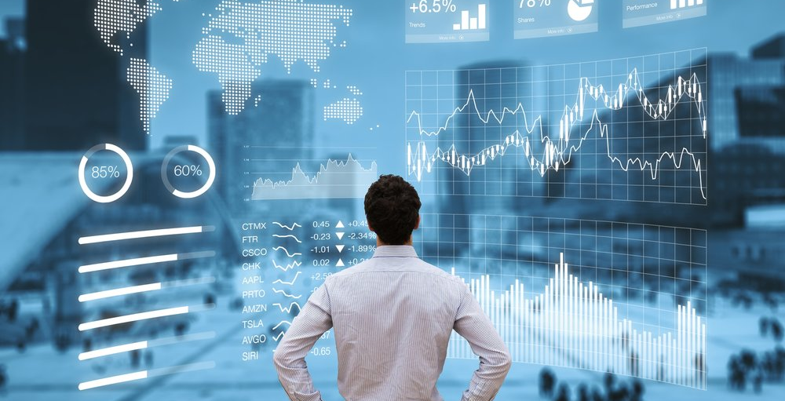
TECNOLOGÍAS CLOUD

Slide 54

¿Qué son?
Servicios creados por grandes empresas y que nosotros podemos hacer uso de ellas con pocos clics.
Algunos servicios comunes son:
Correo (Gmail, Outlook)
CRM (Salesforce, NoCRM)
Y cualquier otra herramienta que usemos solo con nuestro navegador (Facebook, Twitter, etc.)

Slide 55
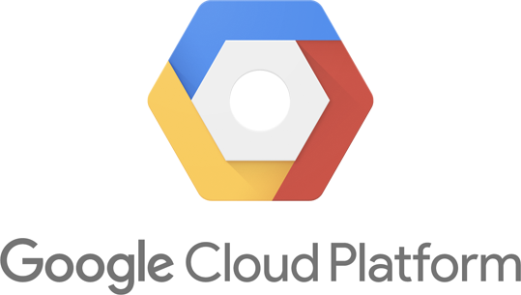


¿Para qué nos sirve?
Porque además de herramientas básicas, tenemos servicios más avanzados para hacer análisis mejorado de datos.
Ahí es donde aparecen las plataformas de Cloud Computing
Microsoft Azure
Amazon Web Services
Google Cloud Plataform

Slide 56
Tipos de servicios
Tenemos 4 categorías:
On premises
Infraestructura como Servicio (IaaS)
Plataforma como Servicio (PaaS)
Software como Servicio (SaaS)

Slide 57
On premises
Es cuando la empresa gestiona todos los recursos (aplicaciones, máquinas, redes, electricidad, etc.) para proveer a sus trabajadores con sistemas para su utilización

Slide 58
Infraestructura como servicio
Es cuando un tercero ofrece la opción de gestionar las redes, máquinas y toda la parte física que conlleva mantener sistemas, por ejemplo suscribirse a Azure.
Todo en sus centro de datos, por lo tanto la empresa no tiene que hacerse cargo de eso.
Servicios: Máquinas virtuales, Hadoop como servicio.

Slide 59
Software como servicio
Es cuando para nosotros como usuarios, solo consumimos un servicio y nosotros no hacemos nada de configuración.
Servicios: Gmail, Salesforce.
PowerBI.

Slide 60
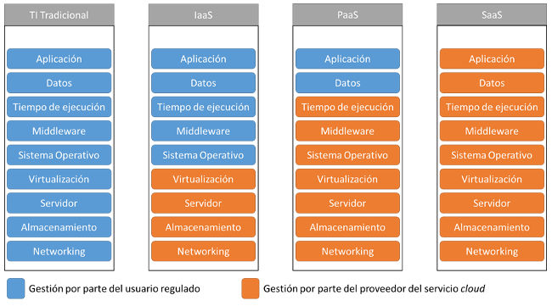
Tipos de servicios

Slide 61
¿Qué Podemos hacer con esos servicios?
Almacenar Terabytes de datos a un bajo costo
Videos, audios, etc. para posterior análisis en un data lake
Hacer investigación reproducible
Compartir trabajos y experimentos entre científicos de datos.
Hacer aplicaciones de Machine Learning
Procesar datos y generar nueva información y modelos para casos de uso reales.

Slide 62

Máquinas Virtuales
Como su propio nombre indica, una máquina virtual (o VM, de sus siglas en inglés: Virtual Machine) es un sistema operativo completo funcionando de manera aislada sobre otro sistema operativo completo.

Slide 63
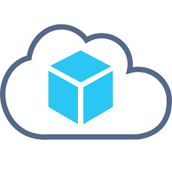
Máquinas Virtuales
La tecnología de VMs permite compartir el hardware de modo que lo puedan utilizar varios sistemas operativos al mismo tiempo.

Slide 64
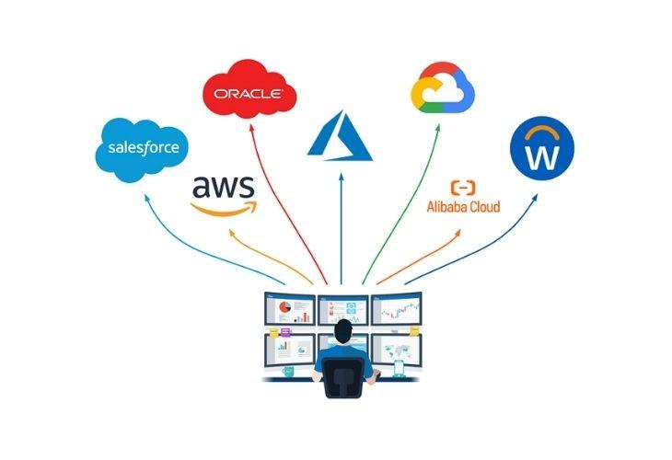
Dato interesante:
Multicloud - Lo que conseguimos con la Multicloud es combinar servicios en la nube de diferentes proveedores. Esto por ejemplo nos permitiría mejorar la carga de trabajo y tener así más posibilidades. No es necesario que estos servicios estén relacionados entre ellos.

